Slide 1
Database Guru
Platformă de învățare a limbajului SQL
Autor: Alexandru RoȘca
Coordonator științific: Conf. Dr. Anca Vitcu

Slide 2
CUPRINS
Introducere
Motivație
Aplicații similare
Contribuții
Aplicabilitate
Arhitectura aplicației
Arhitectura bazei de date
Prezentarea aplicației
Concluzii

Slide 3
Introducere
Aplicația este o platformă de învățare și testare a cunoștințelor despre limbajul SQL într-o formă cât mai atractivă și dinamică.
Alcătuită din 2 module principale.
Scop:
Oferirea unui mediu de învățare plăcut
Consolidarea legăturii dintre profesor și student
Creșterea dorinței de învățare

Slide 4
Motivație
Capacitatea scăzută de concentrare
Scăderea interesului de a învăța lucruri noi
Dificultatea creării unei structuri optime a materialelor teoretice

Slide 5
Aplicații similare
CSS Diner - https://flukeout.github.io
Aplicația de la obiectul Baze de Date, anul al-II-lea, Facultatea de Informatică, Iași

Slide 6
Contribuții
Animații și tranziții atractive
Salvarea progresului pe cont
Statistici pentru profesori
Barem ce se poate modifica

Slide 7
Aplicabilitate
Instituții precum:
Liceu
Facultate
Domeniul privat
Online

Slide 8
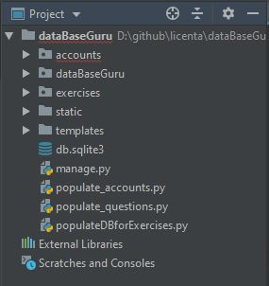
Arhitectura aplicației
Aplicația este formată din 2 module:
Modulul Accounts
Modulul Exercises
Include 4 nivele de acces + 1 default:
Utilizator neînregistrat
Utilizator înregistrat
Profesor
Admin
Administrator

Slide 9
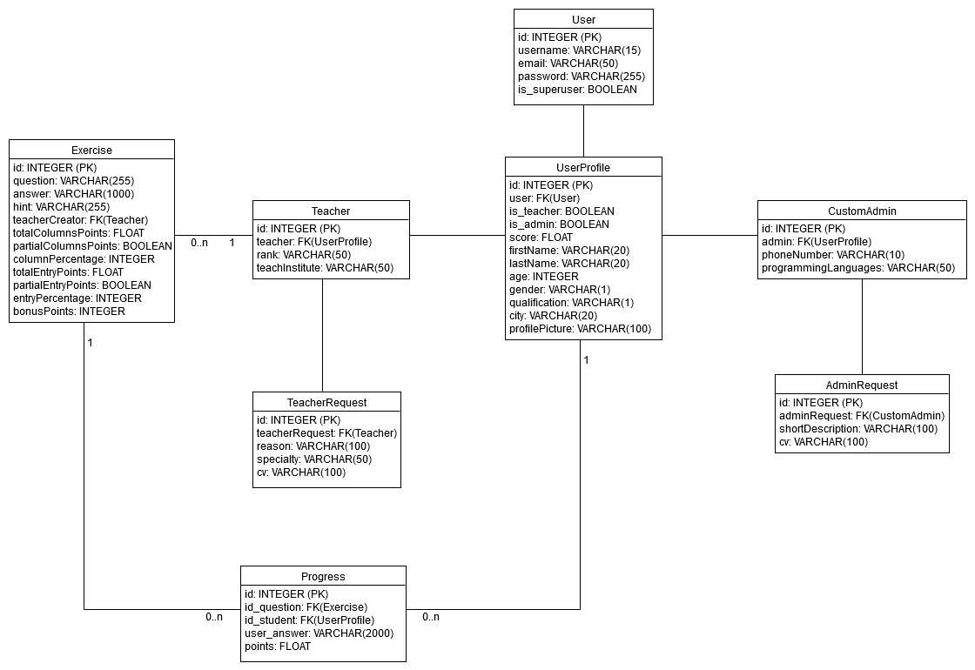
Arhitectura bazei de date

Slide 10
Prezentarea aplicației (Demo)

Slide 11
Concluzii
Aplicația a fost realizată pentru a fi în sprijinul celor care sunt pasionați de domeniul bazelor de date.
De asemenea, aceasta reușește să fie de folos atât pentru studenți, cât și pentru profesori.
Am întâmpinat multe dificultăți pe parcursul dezvoltării acestei aplicații, dar faptul ca le-am depășit m-a determinat să continui progresul meu ce ține de ”web development”.

